Slide 1
Comment comprendre et respecter les peurs ou susceptibilités dans les activités?

Slide 2
Pour diminuer le stress (modèle CINÉ)
CONTRÔLE
IMPRÉVISIBILITÉ
NOUVEAUTÉ
ÉGO
Source: Lupien S. (2010). Par amour du stress. Éditions au Carré.

Slide 3
Pour diminuer le stress (modèle CINÉ)
CONTRÔLE
De quoi avez-vous besoin pour vous sentir en sécurité?
Signe visible du niveau de confort
IMPRÉVISIBILITÉ
Rendre les activités prévisibles
Préciser les consignes qui seront respectées
NOUVEAUTÉ
Assurer le plus de familiarité possible (reprendre les mêmes activités)
ÉGO
Créer un espace sécuritaire
Respecter les variations individuelles dans le sentiment de sécurité
Source: Lupien S. (2010). Par amour du stress. Éditions au Carré.

Slide 4
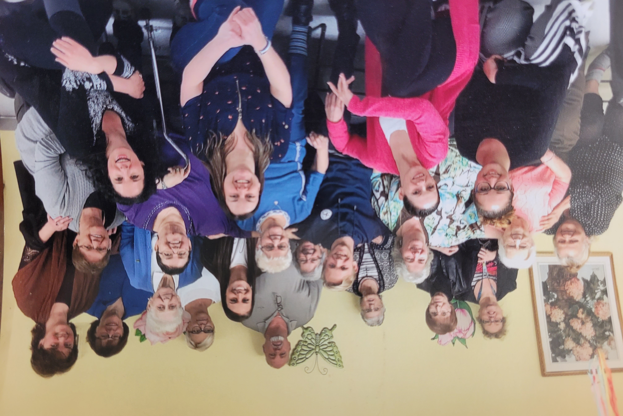
Comment mobiliser des personnes dans nos associations et CCR ?
Source: Flash Trois-Rivières

Slide 5
Trois besoins psychologiques fondamentaux
AUTONOMIE
Se sentir libre et en accord avec ses valeurs
COMPÉTENCE
Être efficace et se sentir bon dans ce qu’on fait
AFFILIATION
Sentir qu’on fait partie d’un groupe, se sentir en confiance avec les autres, se sentir respecté

Slide 6
Pratiques liées au soutien à l’autonomie
Écouter et faire preuve d’empathie
Informer sur les tâches à accomplir et les règles à respecter
Permettre de faire des choix
Tolérer les erreurs «honnêtes»
Donner des ordres sur un ton autoritaire
Ne pas laisser place à la discussion
Avoir recours aux menaces ou à la culpabilisation
Vouloir gérer les «micro-détails»

Slide 7
Quelques astuces de mobilisation
Personnaliser
Formuler une demande précise et circonscrite dans le temps
Offrir des opportunités diversifiées
Respecter les limites et les disponibilités
Créer un espace sécuritaire

Slide 8
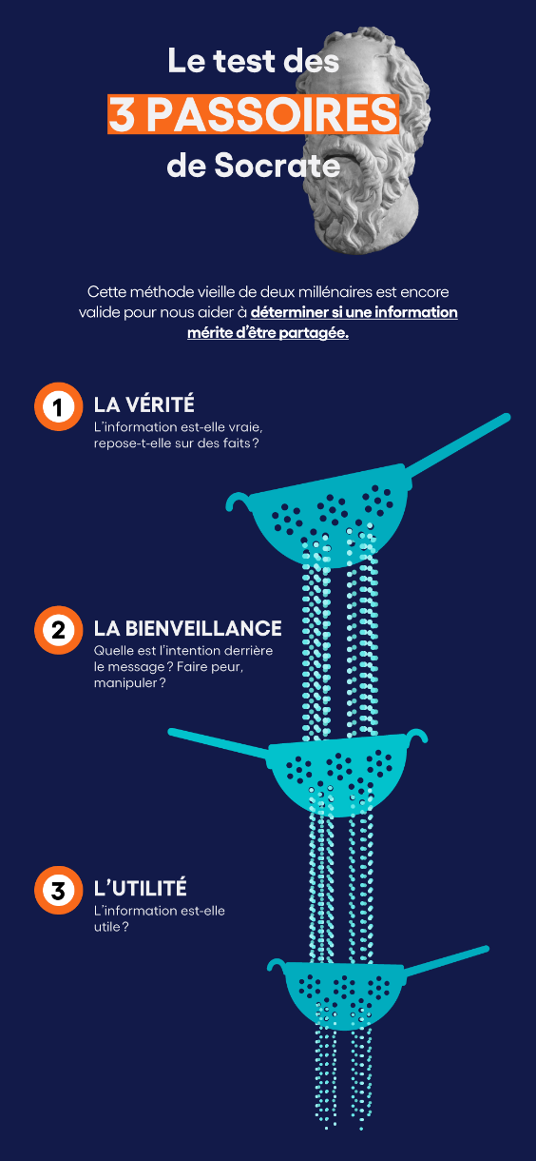
https://www.sciencepresse.qc.ca/actualite/2020/10/14/connaissez-test-trois-passoires-socrate

Slide 9
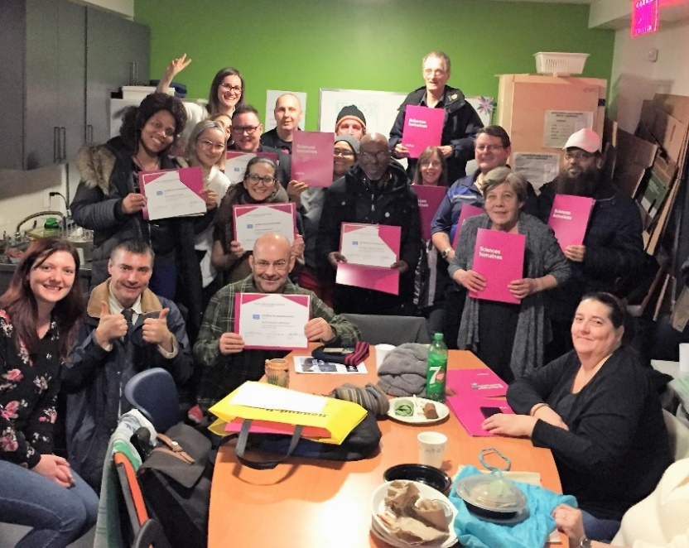
Plaisir, célébration et reconnaissance!
Source: Synergie Montréal

Slide 10
Comment développer un partenariat d’égal à égal avec les gestionnaires?

Slide 11
Échelle de participation de Arnstein
Contrôle citoyen | Pouvoir citoyen
Délégation du pouvoir
Partenariat
Apaisement | Participation « symbolique »
Consultation
Information
Thérapie | Non-participation
Manipulation
Arnstein, Sherry R. "A Ladder of Citizen Participation," JAIP, Vol. 35, No. 4, July 1969, 216-224.
Notes:
Échelle d’Arnstein publié en 1969 est encore d’actualité, 50 ans plus tard. Certaines formes de «participation» sont de la non-participation, alors que d’autres sont de la participation «symbolique». La véritable participation donne du pouvoir aux citoyens.
Manipulation: tamponnage de projets déjà déterminés d’avance et pour lesquels la population n’a pas toutes les informations nécessaires à une prise de décision éclairée.
Thérapie: Faire participer des groupes pour les guérir ou les amener à adapter leurs comportements à la norme (ex. corvées de nettoyage)
Information: Ne donner que des informations, mais ne pas permettre aux gens d’y réagir et d’influencer les décisions.
Consultation: Demander aux citoyens leur opinion, sans être obligé d’en tenir compte.
Apaisement (tokenism) : On mets quelques représentants du public sur des comités, mais ils sont utilisés symboliquement. Ils n’ont pas de réels pouvoirs parce qu’ils sont trop peu nombreux et pas suffisamment informés. On choisi aussi souvent les individus les moins critiques, les plus doux. Ex: Deux locataires sur le conseil d’administration de l’Office municipal d’habitation.
Partenariat: Les décisions sont prises ensemble, d’une manière collégiale.
Délégation du pouvoir: On vous donne un montant (ou des ressources) à administrer comme bon vous semble (ex. associations de locataires qui reçoivent 17$/logement/année)
Contrôle citoyen: Vous avez accès à la source de financement de manière indépendante (Ex. la Maisonnette Berthelet qui a réussi à obtenir un véritable statut d’organisme communautaire autonome et qui reçoit un financement direct)

Slide 12
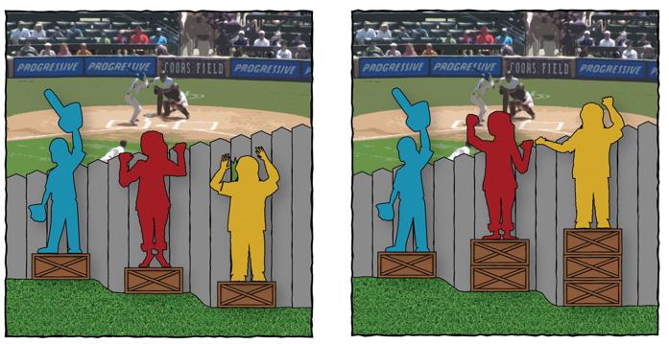
«Ce n’est pas ce qu’une personne a qui est important, c’est ce qu’elle est capable de faire.» (Amartya Sen, prix Nobel d’économie)
ÉGALITÉ
ÉQUITÉ
Image tirée de: http://www.wordsalive.org/blog/2018/11/2/what-is-the-difference-between-equality-amp-equity
Notes:
Janie

Slide 13
Ingrédients clefs pour un partenariat réussi
Équité
Buts communs
Bénéfices mutuels (gagnant-gagnant)
Prise de décision partagée
Transparence et gestion des conflits

